Slide 1
ESCUELA POLITÉCNICA DEL EJÉRCITO
DEPARTAMENTO DE ELÉCTRICA Y ELECTRÓNICA
‘DISEÑO E IMPLEMENTACIÓN DE UN MODULO DIDÁCTICO PARA CONTROL DE NIVEL, TEMPERATURA Y CAUDAL MEDIANTE LA RED DE COMUNICACIÓN DE CAMPO DEVICENET’
DIEGO GONZÁLEZ
DANIEL NORIEGA

Slide 2
AGENDA
OBJETIVOS
INTRODUCCIÓN
RED DEVICENET
DISEÑO DEL MÓDULO DIDÁCTICO
CONCLUSIONES
RECOMENDACIONES

Slide 3
objetivos
    General:
Diseñar e implementar un módulo didáctico para control de nivel, temperatura y caudal, mediante la red de comunicación de campo DeviceNet.
    Específicos:
Diseñar y construir el módulo de entrenamiento, basado en normas de seguridad.
Diseñar e implementar un sistema de control de nivel, temperatura y caudal, como sistema independiente y como sistema integrado.
Desarrollar las interfaces hombre-máquina, tomando en cuenta las normas de diseño HMI internacionales.
Elaborar un conjunto de prácticas descriptivas de las características básicas y avanzadas de la red DeviceNet.

Slide 4
INTRODUCCIÓN
Este proyecto se presentó como una alternativa de aprendizaje sobre el área de redes e instrumentación industrial, control de procesos y PLC. Utilizando dispositivos que posee la Escuela Politécnica del Ejército como sensores de caudal, temperatura, nivel, dispositivos de visualización local y remota, la red de campo DeviceNet y un controlador lógico programable, los mismos que se encontraban disgregados en diferentes laboratorios del Departamento de Eléctrica y Electrónica, motivo por el cual se implementó el módulo didáctico CTN-1, llamado así debido a los procesos que se pueden realizar en éste que son: control de Caudal, Temperatura y Nivel.

Slide 5
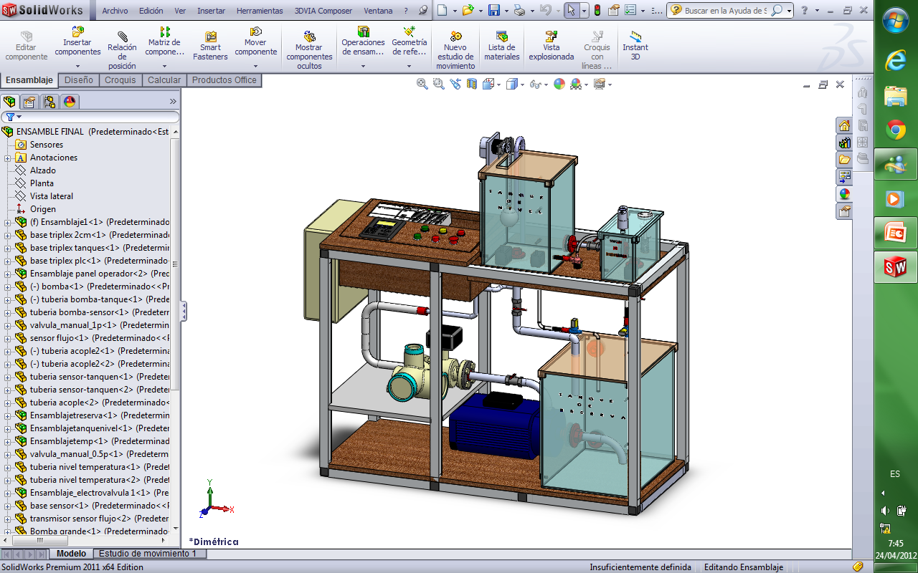
ESTACIÓN CTN-1

Slide 6
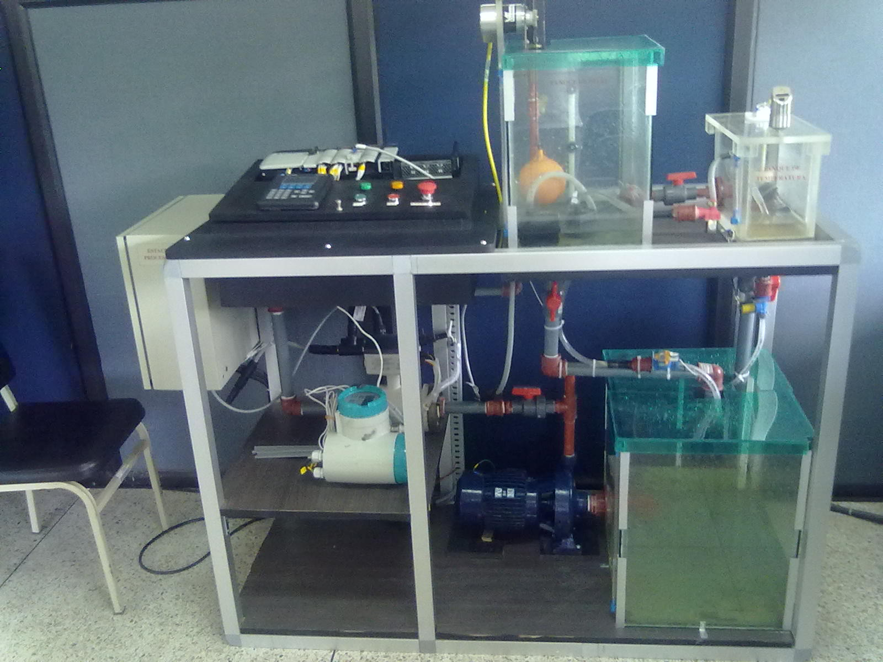
ESTACIÓN CTN-1

Slide 7
RED DEVICENET

Slide 8
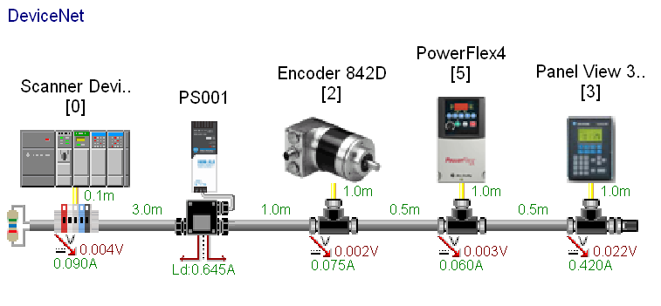
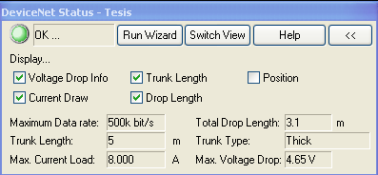
Red devicenet instalada en el modulo ctn-1 integrated architecture builder (IAB)

Slide 9
DISEÑO DEL MÓDULO

Slide 10
Diseño del módulo
MÓDULO DIDÁCTICO CTN-1
SISTEMA MECÁNICO
SISTEMA ELECTRÓNICO
SISTEMA ELÉCTRICO
SISTEMA DE CONTROL

Slide 11
SISTEMA MECÁNICO
SISTEMA MECÁNICO
ESTRUCTURA MECÁNICA
SUBSISTEMA
HIDRÁULICO

Slide 12
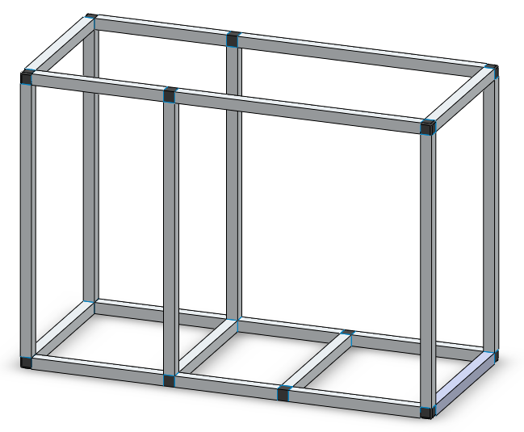
ESTRUCTURA MECÁNICA
PERFILES | 1 ½ pulg
ALTO | 1 m
LARGO | 1.4 m
PROFUNDIDAD | 0.6 m

Slide 13
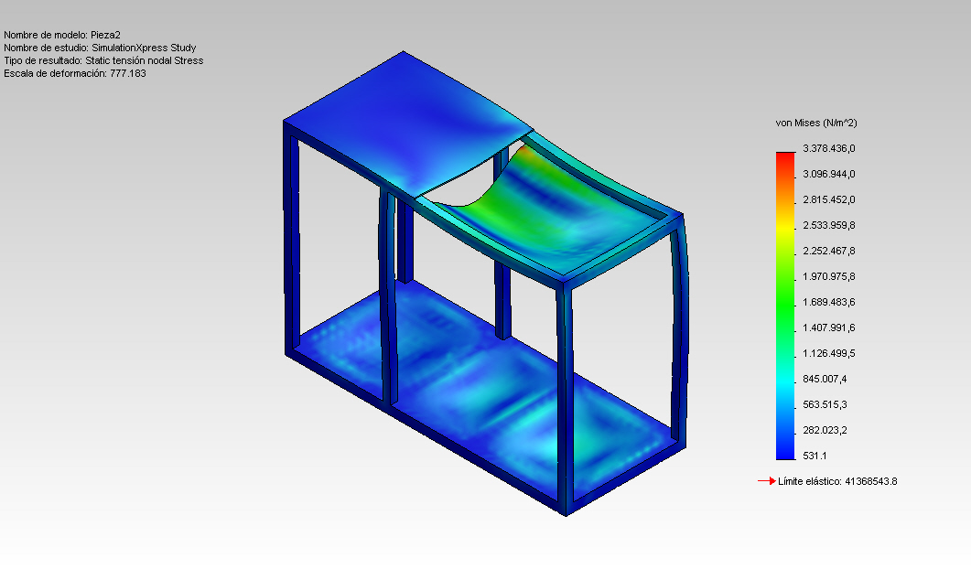
ANÁLISIS MECÁNICO
TENSIÓN DE VON MISES
Mín. | Máx.
531.122 N/m^2 | 3.37844e+006 N/m^2
FACTOR DE SEGURIDAD
12.2449

Slide 14
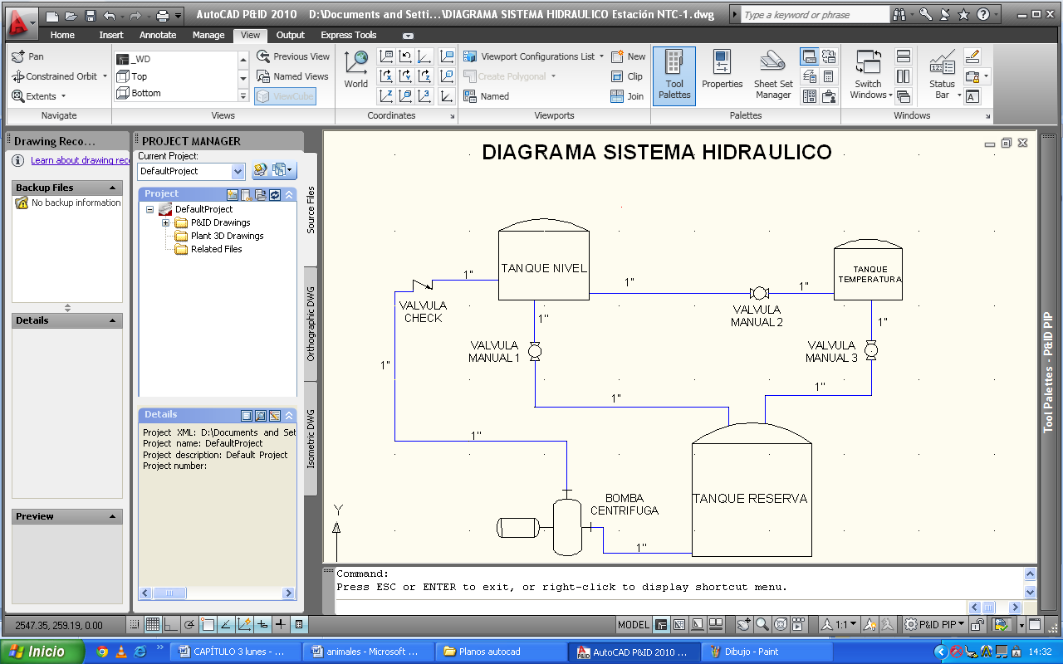
SISTEMA HIDRÁULICO

Slide 15



SISTEMA HIDRÁULICO - TUBERÍA
Variable | Valor
Caudal | 0.001 m³/s
Elevación de succión | 0.05 m
Elevación de descarga | 1.5 m
Longitud de descarga | 3 m
Tiempo uso diario | 1 h
Utilizando la ecuación de Manning, encontramos las perdidas por fricción
Para encontrar las perdidas locales:
Para encontrar la altura dinámica
La carga estática se define como:
Tomando la velocidad de 2 m/s, por consideraciones de diseño
Por tanto el valor de Hm es:
POTENCIA DE LA BOMBA CENTRIFUGA
Para encontrar el diámetro de la tubería:
Para el cálculo de la bomba centrifuga es necesario saber el caudal de bombeo :
La potencia de la bomba se calculará así:
Diámetro comercial:
25,4 mm
1,5 HP

Slide 16
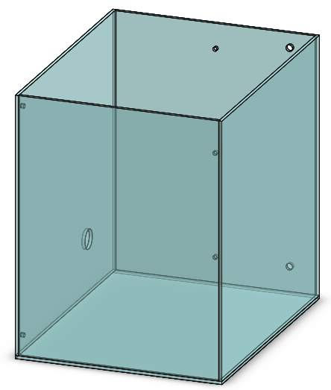
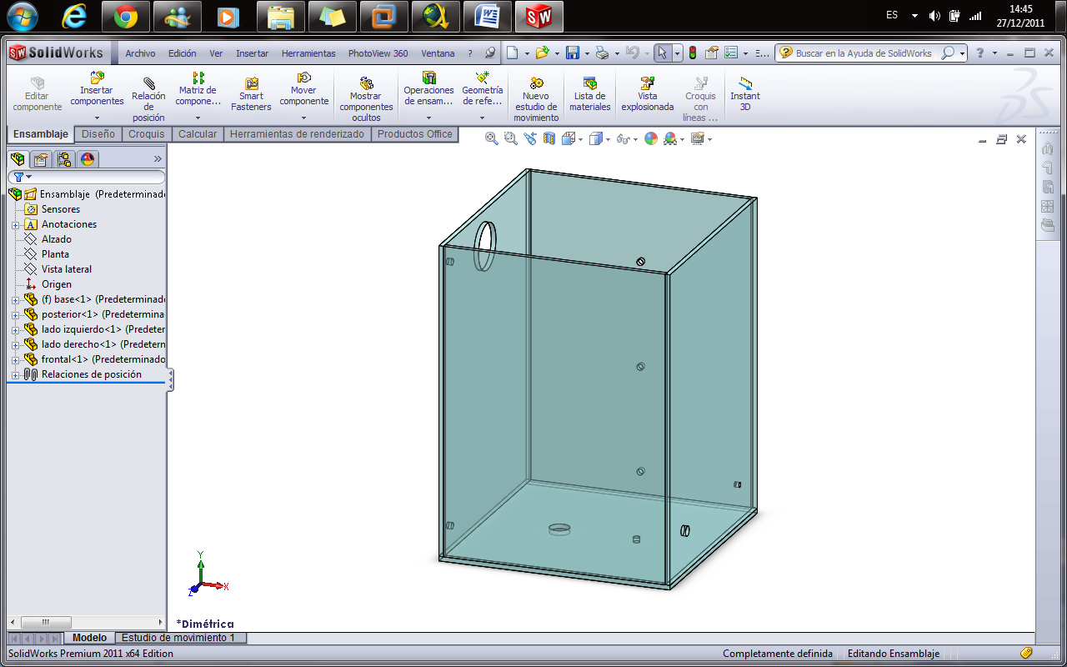
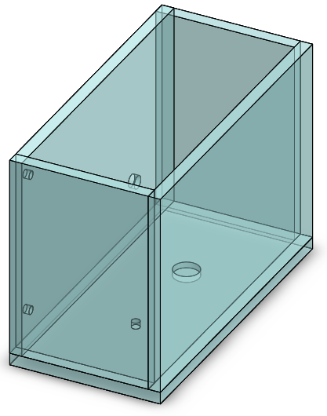
SISTEMA HIDRÁULICO
TANQUES
Dimensiones tanque de reserva
Largo | 40 cm
Alto | 50 cm
Profundidad | 40 cm
Dimensiones tanque de nivel
Largo | 30 cm
Alto | 40 cm
Profundidad | 40 cm
Dimensiones tanque de temperatura
Largo | 15 cm
Alto | 20 cm
Profundidad | 30 cm

Slide 17
Sistema hidráulico análisis estructural de los tanques
Material | Temp ºC | Resistencia mecánica | Corrosión
Acrílico 12 mm | 98 |  | Muy buena resistencia
Tanque | Volumen m³ | Factor de seguridad | Tensión de Von Mises
Reserva | 0.1 | 10.0554 | 4.47522e+006 N/m²
Nivel | 0.036 | 41.7213 | 1.07859e+006 N/m²
Temperatura | 0.009 | 224002 | 200.891 N/m²

Slide 18
SISTEMA ELECTRÓNICO
SISTEMA ELECTRÓNICO
INSTRUMENTACIÓN
INTERFACES

Slide 19
INSTRUMENTACIÓN

Slide 20
INSTRUMENTACIÓN - SENSORES
SENSOR DE CAUDAL
Parámetro | Especificación | Siemens Sitrans FM MAG 5000W
Rango | 20 – 60 l/min | 0 – 150 l/min
Salida | 4 – 20 mA | 4 – 20 mA
Alimentación | 120 VAC ó 24 VDC | 120 VAC ó 24 VDC
Modo de comunicación | DeviceNet | Hart
Orientación | Horizontal | Horizontal/Vertical
Fluido | Agua potable | Agua

Slide 21
SENSOR DE NIVEL
Parámetro | Especificación | Encoder 842D con acoplamiento mecánico
Rango | 0 – 17 cm | 0 – 17 cm
Salida | 4 – 20 mA | --------------
Alimentación | 120 VAC ó 24 VDC | 24 VDC
Modo de comunicación | DeviceNet | DeviceNet
Orientación | Vertical | Vertical
Fluido | Agua potable | Agua potable

Slide 22
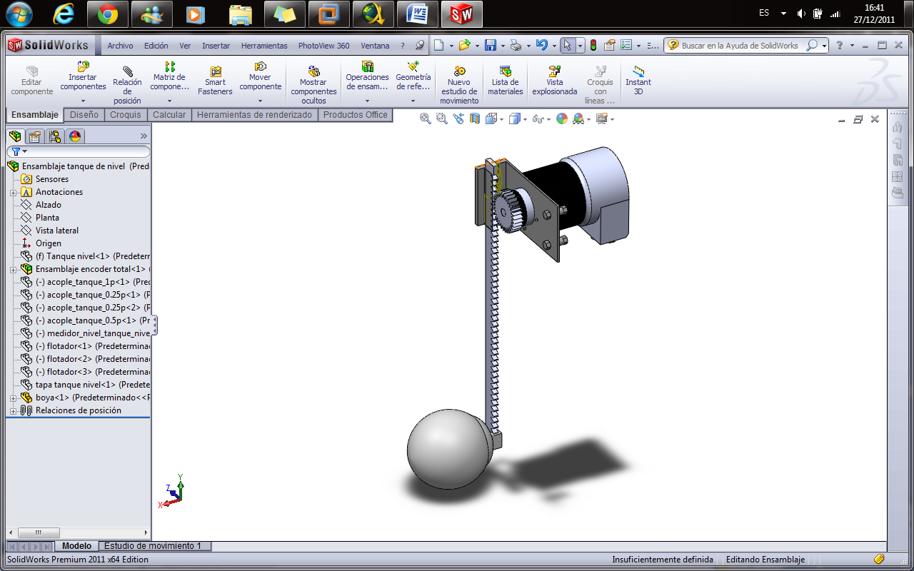
ACOPLE MECÁNICO ENCODER 842D

Slide 23
SENSOR DE TEMPERATURA
Parámetro | Especificación | Allen Bradley 873E
Rango | 15 – 50 ˚C | 0 – 150 ˚C
Salida | 4 – 20 mA | 4 – 20 mA
Alimentación | 120 VAC ó 24 VDC | 24 VDC
Modo de comunicación | DeviceNet | ----------
Orientación | Vertical | Vertical/Horizontal
Fluido | Agua potable | Agua

Slide 24
INSTRUMENTACIÓN - ACTUADORES
BOMBA CENTRIFUGA
Parámetro | Valor
Alimentación | 3 fases 220 VAC
Potencia | 1,5 Hp
Caudal máximo | 110 l/min

Slide 25


BOMBAS SUMERGIBLES
DRENAJE AUTOMÁTICO DEL TANQUE DE NIVEL
Q = 10 l/min
LLENADO Y DRENAJE AUTOMÁTICO DEL TANQUE DE TEMPERATURA
Q = 5 l/min

Slide 26




ECUACIÓN DE TRANSFERENCIA DE CALOR
NIQUELINA
q: Calor necesario
m: Masa de agua
Ce: Calor específico del agua
ΔT: Variación de temperatura

Slide 27
PLC
Parámetro | Especificación | Sistema ControlLogix 1756-L61
Alimentación | 120 VAC | 120 VAC
Salidas a relé | 5 | 16
Salidas análogas | 1 | ---------
Entradas DC | 10 | 16
Entradas análogas | 2 | 4
Scanner DeviceNet | Si | Si
Comunicación Ethernet | Si | Si
Memoria Controlador | 512 KB | 2 MB

Slide 28
INTERFACES
PANEL DEL OPERADOR
PASOS DE DISEÑO
A
Definición de procesos y del ciclo normal de producción.
B
Definir la parte operativa (accionamientos y sensores).
C
Definir los modos de paro y de marcha con ayuda del GEMMA.
Con ayuda del GEMMA definir las condiciones de evolución entre los distintos estados de funcionamiento, parada y fallo.
D
Fase E: Escoger la tecnología de mando (eléctrica, neumática, electrónica, programable, etc.)
E
Concepción del esquema o programa de mando mediante un GRAFCET.
F

Slide 29
FASES A Y B
Control de Caudal
Control de Nivel
Control de Temperatura
Sensores

Slide 30
FASE C
A1
F1
Producción normal
A2
Paro a fin de ciclo
F2
Marcha de preparación
Paro en estado inicial
F3
Marcha de finalización
D1
Fallo de Emergencia
A5
Preparación de arranque después de fallo

Slide 31
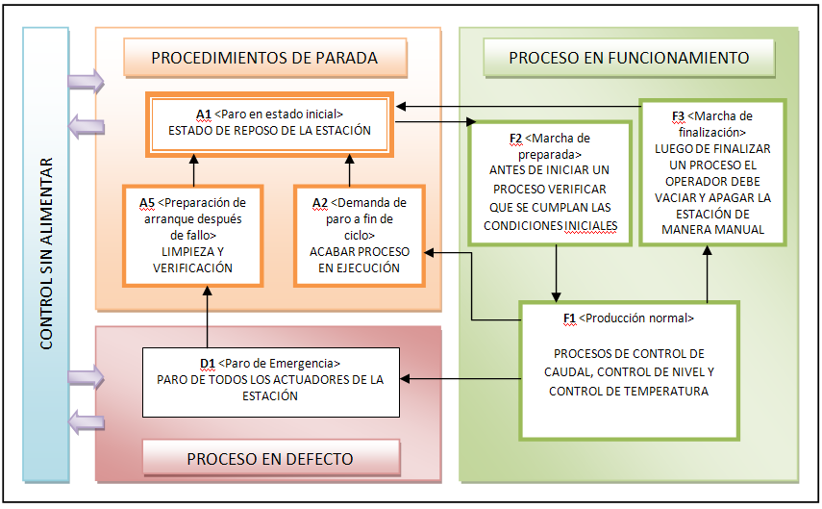
FASE D

Slide 32
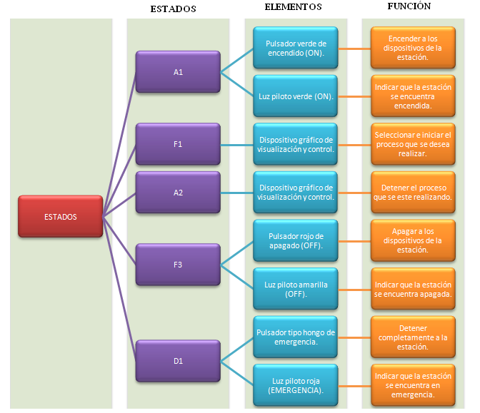
FASE D

Slide 33
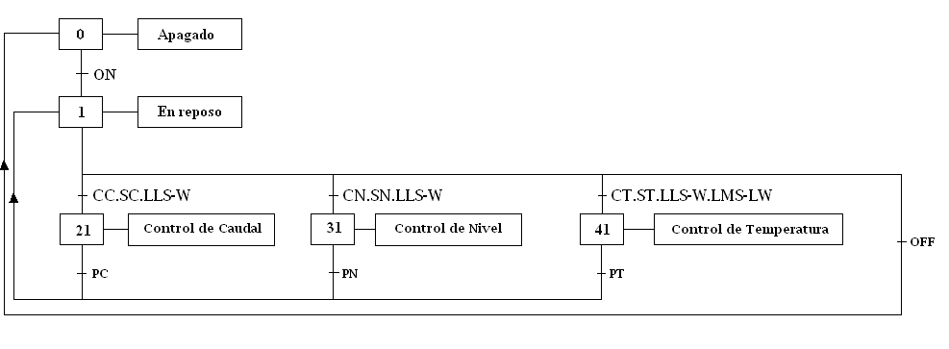
FASES E Y F
LÓGICA PROGRAMABLE POR PLC

Slide 34
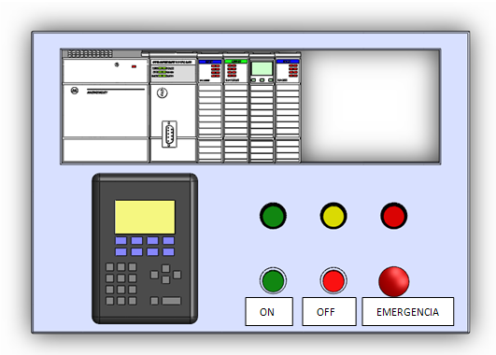
PANEL DEL OPERADOR

Slide 35
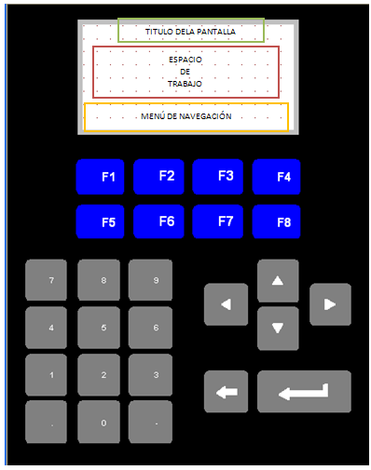
HMI REMOTO

Slide 36
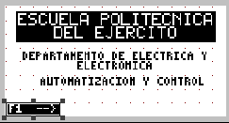
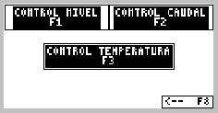
HMI REMOTO
Pantalla | Función
Bienvenida | Esta pantalla indica información textual del propietario de la estación CTN-1.
Principal | Esta pantalla permite seleccionar los diferentes procesos que se podrá realizar en la estación.

Slide 37
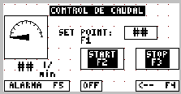
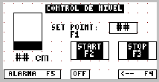
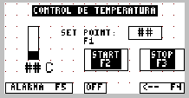
HMI REMOTO
Pantalla | Función
Procesos | Estas pantallas indican toda la información textual y grafica necesaria para el desarrollo de los diferentes procesos ya sea de caudal, temperatura o nivel.

Slide 38
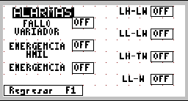
HMI REMOTO
Pantalla | Función
Alarmas | Esta pantalla nos indica si se ha activado alguna alarma en cualquier proceso.

Slide 39
HMI - LOCAL
1. Arquitectura
2. Distribución de la pantalla
3. Navegación
4. Uso de color
5. Información textual
6.Estatus de los Equipos y Eventos de Proceso
7.Valores del proceso
8. Tablas y grupo de tendencias
9. Comandos e ingreso de datos
10.Alarmas

Slide 40
HMI – LOCAL
1. ARQUITECTURA
Ventana | Función
Procesos | Esta pantalla indicará toda la información textual y grafica necesaria para el desarrollo de los diferentes procesos ya sea de caudal, temperatura o nivel.
Tendencia del proceso | En ésta pantalla se visualizará la relación de las variables del proceso mediante un Real-Time Trend de cada uno de los procesos.
Configuración | Esta pantalla permite cambiar la configuración del sistema como puede ser el cambio de las variables PID.
Condiciones de la estación | Es una pantalla informativa que indica las condiciones previas de la estación antes de realizar algún proceso.
Detalle de alarmas | Esta pantalla nos indicará en detalle si a ocurrido un evento de alarma en cualquier proceso.
Manuales | En esta pantalla se encontrará información de manuales de dispositivos, manuales de usuario y guías de prácticas de laboratorio.
Información | Información de la estación.

Slide 41
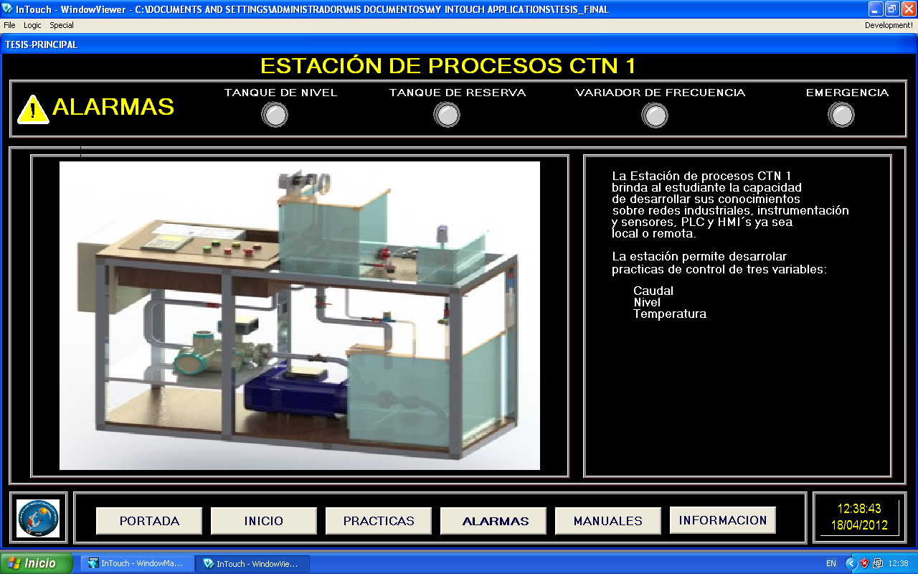
HMI – LOCAL
2. DISTRIBUCIÓN DE LA PANTALLA

Slide 42
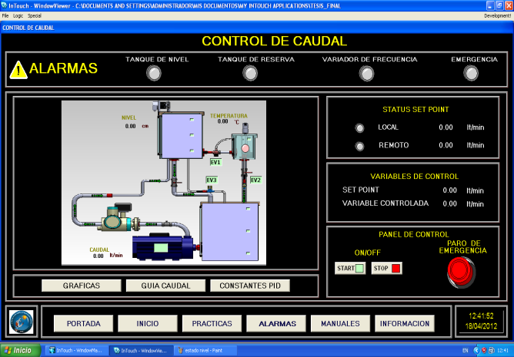
HMI – LOCAL
3. NAVEGACIÓN
MENU
SECUNDARIO
MENU PRINCIPAL

Slide 43
HMI – LOCAL
4. USO DE COLOR
Pantallas |  | RGB
Fondo | Negro | 0/0/0
Menús | Gris | 31/37/188
Letras Títulos | Amarillo | 255/255/0
Letras variables del proceso | Blanco | 255/255/255
Estatus del equipo
Marcha | Verde | 0/113/0
Paro | Blanco | 255/255/255
Alarmas
Critico | Rojo | 255/0/0
Normal | Celeste | 0/255/255
Indicadores de proceso
Marcha | Verde | 0/113/0
Paro | Rojo | 255/0/0

Slide 44
HMI – LOCAL
5. INFORMACIÓN TEXTUAL
Uso | Tipo de letra | Tamaño
Títulos principales | Sans Serif | 22
Títulos secundarios | Sans Serif | 12
Informativa | Sans Serif | 10
Variables del proceso | Sans Serif | 12
Menus | Sans Serif | 12

Slide 45
HMI – LOCAL
6. ESTATUS DE LOS EQUIPOS Y EVENTOS DEL PROCESO
Tipo de indicador | Marcha | Paro | Función
Cuadrado | Verde 0/255/0 | Blanco 255/255/255 | Estatus de sensores y actuadores
Redondo | Rojo 255/0/0 | Gris 31/37/188 | Alarmas y actuadores especiales (niquelina)

Slide 46
HMI – LOCAL
6. ESTATUS DE LOS EQUIPOS Y EVENTOS DEL PROCESO

Slide 47
HMI – LOCAL
7. VALORES DEL PROCESO
Tipo de indicador | Letra | Color | Función
Textual | Tipo: Sans Serif Numero: 12 Dos dígitos decimales | Blanco 255/255/255 | Indica el valor de las variables ya sea temperatura, nivel, caudal.
Slider Vertical |  | Verde 0/255/0 | Indica el nivel de los tanques de acuerdo a la capacidad de cada uno de ellos.

Slide 48
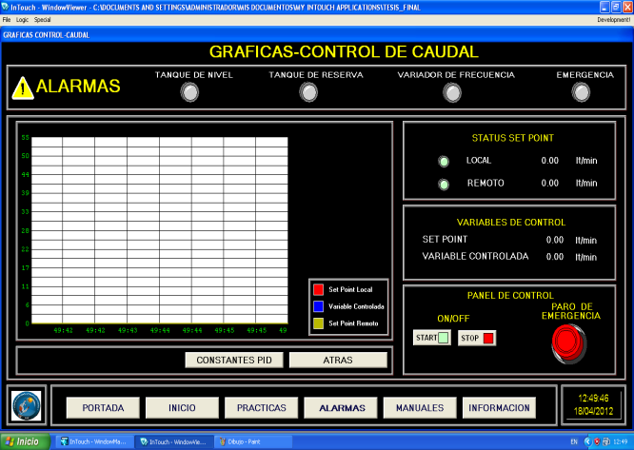
HMI – LOCAL
8. TABLAS Y GRUPOS DE TENDENCIAS
Tipo de grafica | Color | RGB | Función
Real Time | Rojo | 255/0/0 | Set Point local
 | Amarillo | 0/0/255 | Set Point remoto
 | Azul | 255/255/0 | Variable controlada

Slide 49
HMI – LOCAL
9. COMANDOS E INGRESO DE DATOS
ESTATUS DEL SET POINT
PANEL DE CONTROL
Esta sección indica que HMI esta controlando el proceso ya sea local o remota y el valor del set point de cada uno de éstos.
En esta sección se realiza las acciones de marcha, paro y emergencia del proceso.
VARIABLES DE CONTROL
En esta sección se visualiza y configura las variables del proceso.

Slide 50
HMI – LOCAL
10. ALARMAS
Alarma | Tipo | Acción
Tanque de reserva | Nivel bajo | Verificar el nivel mínimo del tanque de reserva
Tanque de nivel | Nivel alto | Drenar el tanque de nivel
 | Nivel bajo | Verificar el nivel mínimo del tanque de nivel
Variador de frecuencia | Estatus | Quitar del estado de falla al variador de frecuencia
Paro de emergencia | Estatus | Verificar el estado del botón de emergencia del panel del operador como del HMI local
DATOS DEL DISPLAY DE ALARMAS - INTOUCH
ESTATUS
FECHA
HORA
COMENTARIO
TIPO
NOMBRE
PRIORIDAD

Slide 51
SISTEMA ELÉCTRICO
SISTEMA ELÉCTRICO
ALIMENTACIÓN
FUENTE DE ALIMENTACIÓN 24 VDC
PROTECCIONES
ALAMBRADO
GABINETE ELÉCTRICO

Slide 52
ALIMENTACIÓN ESTACIÓN CTN-1
Alimentación | Dispositivo | Consumo de potencia [W]
120 VAC | Controlador Lógico Programable | 25
 | Bombas de agua sumergibles (3) | 33
 | Luces indicadoras (3) | 72
 | Fuente 24 VDC | 240
 | Niquelina | 1000
220 VAC | Bomba Centrifuga | 1120
 | Total | 2489
P = 2738 W

Slide 53
FUENTE DE ALIMENTACIÓN 24 VDC
Dispositivo | Consumo de corriente [mA]
Sensor de temperatura | 7
Transmisor de caudal | 60
Red de campo DeviceNet | 645
Panel View | 420
Total | 1132
I = 1.5 A

Slide 54
PROTECCIONES
CORTOCIRCUITO
Dispositivo | Tipo de fusible | Corriente Nominal [A] | Voltaje de Operación [V] | Montaje | Nomenclatura
Dispositivos de alimentación 120 VAC | Fusible tubular tipo L | 4 | 120 VAC | Porta fusibles para riel DIN | F1
Bomba Centrifuga | Fusible tubular tipo M | 6 | 220 VAC | Porta fusibles para riel DIN | F2, F3 y F4

Slide 55
PROTECCIONES
SOBRECARGA
Dispositivo | Corriente Nominal [A] | Voltaje de Operación | Montaje | Nomenclatura
Niquelina | 10 | 120 VAC | Riel DIN | Q1
Bomba Centrifuga | 4-6.3 | 220 VAC | Riel DIN | Q2

Slide 56
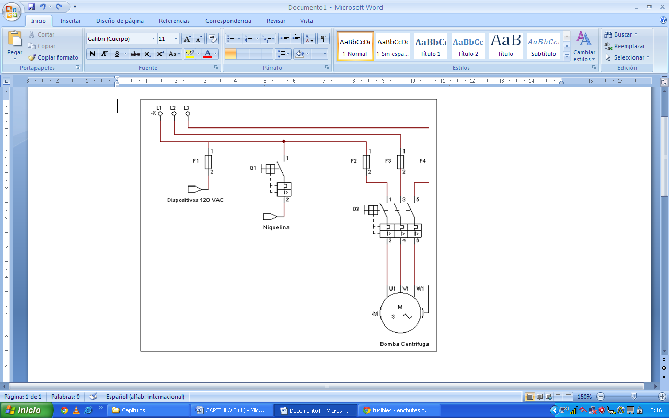
CIRCUITO DE PROTECCIONES

Slide 57
ALAMBRADO
IEC 60446 Y MIL-W-16878
Voltaje |  | Color | Calibre
24 VDC | 24 VDC | Rojo | 18 AWG
 | 0 VDC COM | Negro | 18 AWG
120 VAC | Fase | Negro | 18 AWG
 | Neutro | Blanco | 18 AWG
 | Tierra | Verde | 18 AWG
220 VAC | Fase T | Amarillo | 14 AWG
 | Fase R | Azul | 14 AWG
 | Fase S | Rojo | 14 AWG
 | Neutro | Blanco | 14 AWG
 | Tierra | Verde | 14 AWG
120 VAC Niquelina | Fase | Negro | 12 AWG
 | Neutro | Blanco | 12 AWG
Alambrado Instrumentación |  | Blanco | 18 AWG

Slide 58
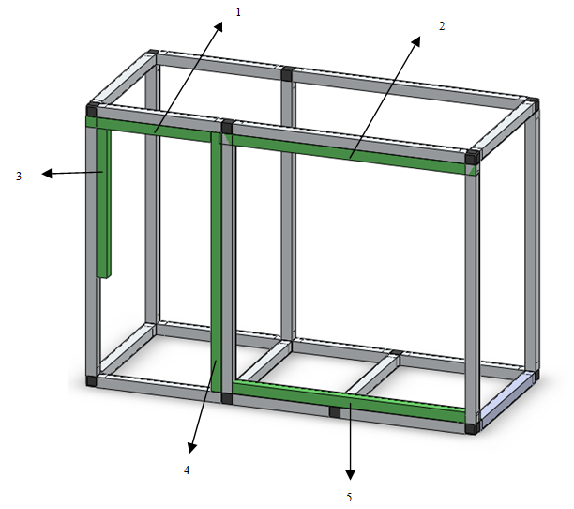
DISTRIBUCIÓN ALAMBRADO

Slide 59
GABINETE ELÉCTRICO
Parámetro | Especificación | Detalle
Voltaje de operación | 220 VAC | Voltaje de alimentación de la estación.
Corriente de operación | 20 A | Corriente de operación de la estación.
Número de circuitos | 4 | Número de circuitos que se encuentran dentro del gabinete.
Material y espesor | Hierro o acero de 0,9 mm de espesor | Material de fabricación y espesor según el número de circuitos, para baja tensión según las normas UL 67, UL 508, NTC 3475, NTC 3278, NTC-IEC 60439- 3, NTC 2050.
Grado de protección IP | 31 | De acuerdo al ambiente de trabajo de la estación según la norma IEC 60529.
Dimensiones | 40x40x20 cm | De acuerdo a las dimensiones de los dispositivos.

Slide 60
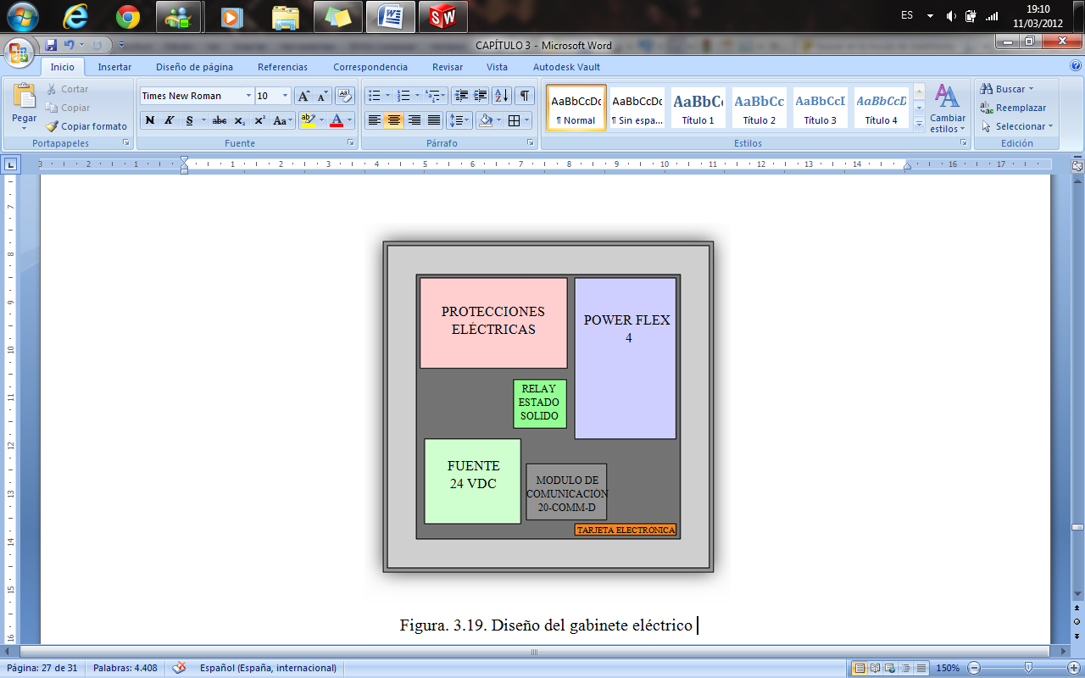
DISEÑO GABINETE ELÉCTRICO

Slide 61
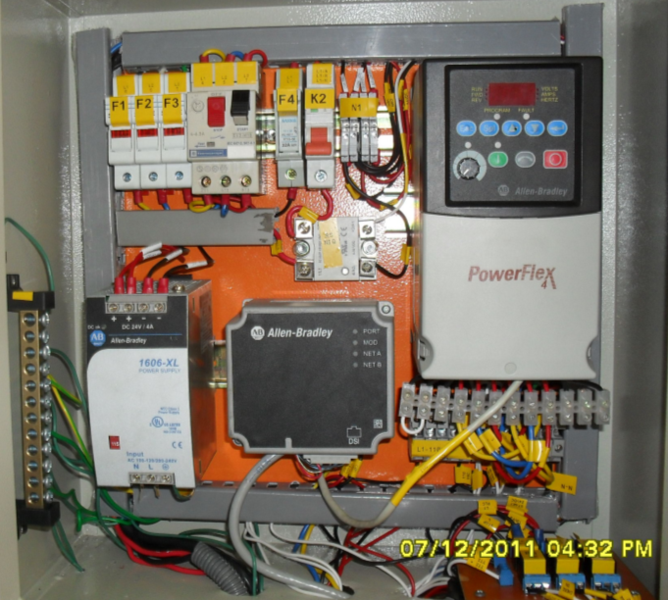
GABINETE ELÉCTRICO

Slide 62
SISTEMA DE CONTROL
CONTROL DE NIVEL
Control de nivel ON-OFF
Rango de control | 0 – 17 cm
Histéresis
Histéresis mínima positiva | Set Point + 0.5 cm
Histéresis mínima negativa | Set Point - 0.5 cm
Estados | Actuadores
Si el Set Point es mayor que la variable de proceso | Se activa la bomba centrifuga a 20 Hz
Si el Set Point es menor que la variable de proceso | Se activan las bombas sumergibles de drenaje automático
Si el Set Point se mantiene entres los límites de la histéresis | Todos los actuadores se desactivan

Slide 63
SISTEMA DE CONTROL
CONTROL DE TEMPERATURA
Control de temperatura ON-OFF
Rango de control | 15 – 50 ºC
Histéresis
Histéresis mínima positiva | Set Point + 1 ºC
Histéresis mínima negativa | Set Point - 1 ºC
Estados | Actuadores
Si el Set Point es mayor que la variable de proceso | Se activa la niquelina
Si el Set Point es menor que la variable de proceso | Se activan las bombas sumergibles de drenaje y mescla de agua con el fin de re circular el agua
Si el Set Point se mantiene entres los límites de la histéresis | Todos los actuadores se desactivan

Slide 64
CONTROL DE CAUDAL
Caudal (lt/min) | Tiempo (s)
0 | 0
0 | 1,57
0 | 3,23
5 | 4,05
10 | 5,16
15 | 6,76
20 | 8,06
25 | 9,39
30 | 10,22
35 | 11,37
40 | 12,52
45 | 13,93
50 | 15,86
55 | 20,53
58,67 | 23,45
58,67 | 25
58,67 | 30

Slide 65
CURVA DE REACCIÓN CAUDAL

Slide 66



PARÁMETROS PLANTA CAUDAL

Slide 67
RESPUESTA PLANTA CAUDAL FRENTE A ENTRADA ESCALÓN

Slide 68
OSCILACIONES ZIEGLER NICHOLS
Kc = 40
Pc = 5s
Control | K | Ti | Td
P | 0.50 Kc
PI | 0.45 Kc | Pc/1.2
PID | 0.60 Kc | Pc/2 | Pc/8

Slide 69
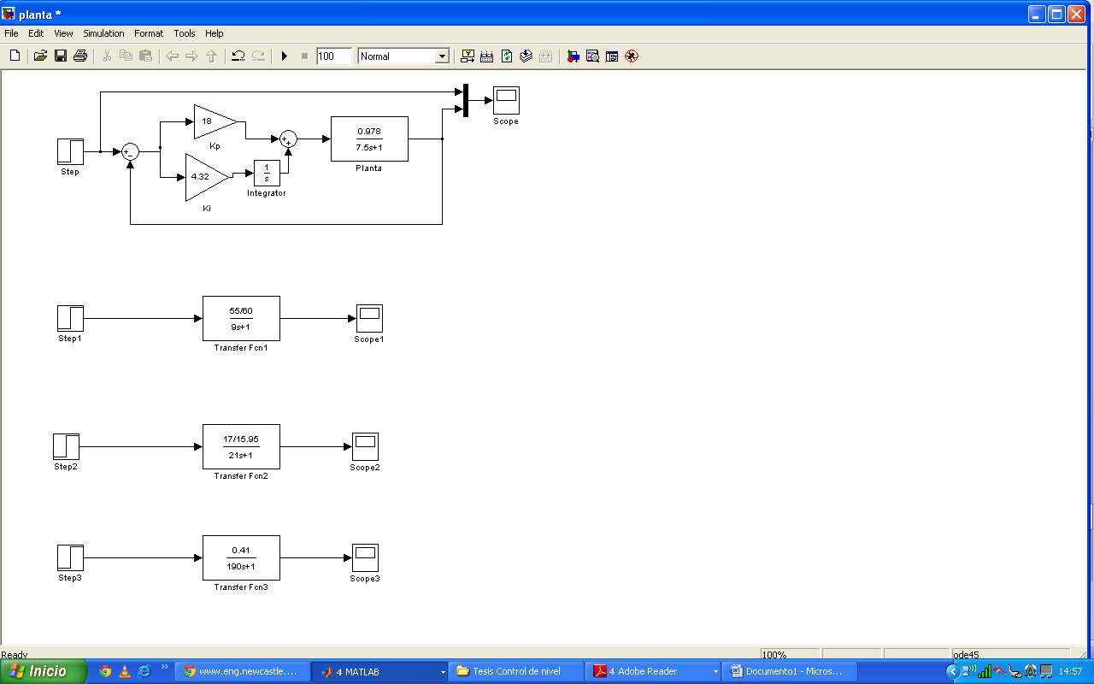
PARÁMETROS CONTROLADOR PI
Kp = 18
Ti = 4.17
Ki = 4.32

Slide 70
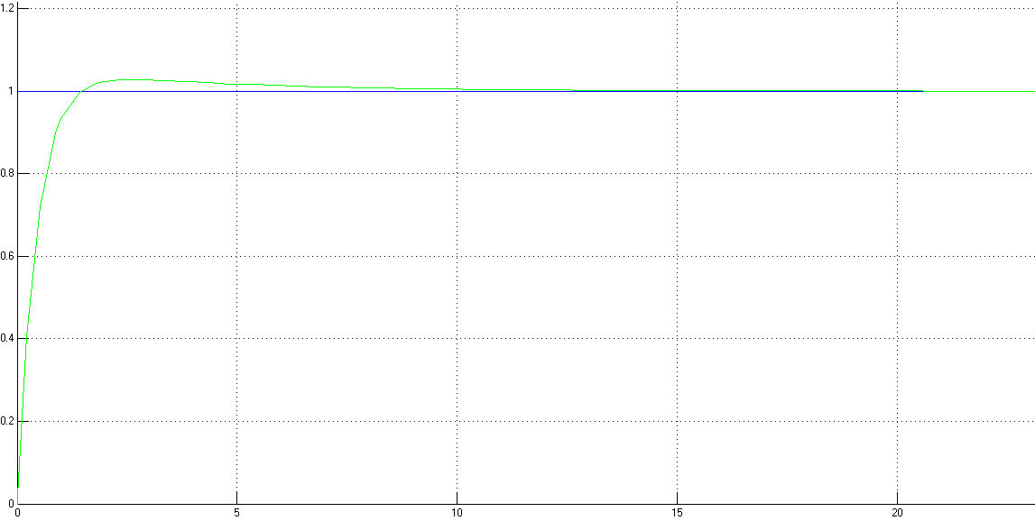
RESPUESTA CONTROLADOR FRENTE A UNA ENTRADA ESCALÓN

Slide 71
PRESUPUESTO
ELEMENTO | COSTO ($)
 | MANO DE OBRA | MATERIAL | TOTAL
Base Estructural | 220 | 100 | 320
Tableros Horizontales en tabla triplex de 1,8mm de espesor | 20 | 40 | 60
Forro de Tableros Horizontales en paneles de aluminio de 6 mm | 100 | 140 | 240
Tanques en acrílico de 12 mm | 150 | 600 | 750
Acople mecánico para el Encoder | 20 | 40 | 60
Acople mecánico para el Sensor de caudal | 15 | 0 | 15
Panel del operador | 20 | 40 | 60
Subtotal | 1505

Slide 72
DISPOSITIVO | COSTO ($)
Gabinete Eléctrico y accesorios | 60
Bomba centrifuga | 120
Bombas Sumergibles | 60
Electroválvulas | 20
Módulo de comunicación DeviceNet para el variador de frecuencia PowerFlex4 | 300
Protecciones | 60
Relé de estado sólido Idec | 30
Niquelina | 5
Tarjeta electrónica de activación de dispositivos | 15
Cableado | 120
Tubería | 70
Indicadores y medidores de nivel de los tanques | 30
Dispositivos del panel del operador | 25
Subtotal | 915
TOTAL: $ 2420

Slide 73
Conclusiones
Con la creación de éste sistema de entrenamiento para la Escuela Politécnica del Ejército, se permitirá a los alumnos el inicio de la utilización de redes industriales en éste caso la red de campo DeviceNet, la utilización de sensores que trabajan bajo el lazo de corriente 4 -20 mA y la utilización de controladores lógicos programables, mediante tres prácticas de control de procesos industriales como son: control de caudal, control de nivel y control de temperatura.
El módulo de entrenamiento ó estación de procesos CTN-1 fue diseñada considerando las normas de seguridad, tanto para protección de los operadores como de los equipos que se encuentran instalados.
Al implementar la red de comunicación de campo DeviceNet en la estación CTN-1 se ha conseguido disminuir el cableado, el costo de la instalación y el tiempo de puesta en marcha, siendo éstas las principales características de los buses de campo frente a otro tipo de sistemas de adquisición de datos, comprobando que las redes de campo son una muy buena alternativa para el control, monitoreo y diagnostico de un proceso industrial.

Slide 74
Conclusiones
Debido a que DeviceNet es un protocolo abierto, existe una gran variedad de opciones de cableado y dispositivos que permitiría una futura expansión de la estación CTN-1 sin necesidad de realizar mayores cambios en ésta y así hacer de la estación una herramienta más completa para el desarrollo práctico de los estudiantes de la Escuela Politécnica del Ejercito.
Al diseñar el HMI basándonos en la guía ergonómica de diseño GEDIS, se ha conseguido implementar un sistema de interface hombre-máquina amigable con el usuario y fácil de interpretar, de esta manera se agilita el uso de la estación CTN-1.
Debido a las características de los procesos de control de temperatura y nivel, fue necesario realizar un control On-Off con histéresis, el cual prolonga la vida útil de los actuadores disminuyendo las conmutaciones sucesivas de éstos.
Para el control de caudal fue suficiente implementar un controlador PI ya que éste tipo de control es ideal para un sistema que posee una constante de tiempo corta, por tal motivo la variable derivativa no influye en la respuesta del controlador.

Slide 75
recomendaciones
Para evitar accidentes o daños tanto en equipos como en operadores es recomendable leer el manual de usuario de la estación CTN-1 antes de su utilización y de esta manera garantizar su correcto funcionamiento.
Es indispensable realizar cambios de agua de la estación CTN-1 periódicamente, esto se debe a que el agua potable del sector del valle de los chillos posee sedimentos, los cuales al pasar el tiempo pueden afectar e incluso dañar a los actuadores, especialmente a las bombas sumergibles y electroválvulas.
Debido a que el control de nivel se realiza mediante una boya acoplada al Encoder Allen Bradley 842D, es necesario que la estación CTN-1 sea instalada en un lugar nivelado para lograr un control sin grandes errores.

Slide 76
recomendaciones
El tanque de reserva debe ser llenado por lo menos hasta que el sensor de nivel medio del tanque este activado, esto asegurará que la bomba centrifuga nunca se quede sin agua debido a la recirculación de la misma dentro de la estación.
El funcionamiento de los sensores de nivel alto, medio y bajo de los tanques se basa en la conductividad del agua, por este motivo es necesario mantener limpios los contactos de los sensores y de la alimentación de 24 VDC en la base de los tanques.
Al configurar la red DeviceNet es necesario verificar que todos los dispositivos tengan una dirección de nodo diferente, ya que si una dirección de nodo se duplica puede ocasionar un mal funcionamiento de la red.

Slide 77
GRACIAS POR LA ATENCIÓN PRESTADA…

